Slide 1
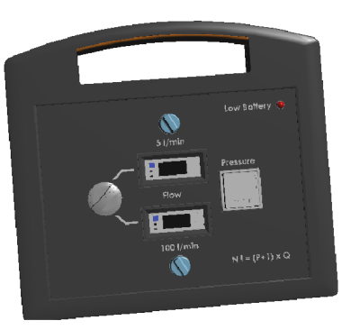
Geschützter 7-bar-Druckluftverbrauch
Erfassung von Luftlecks
NUTZEN UND VORTEILE
BESCHREIBUNG
  Ermöglicht die Bestimmung der Energieverluste der 7-bar-Druckluftleitung der Blasmaschine
  Einfache Verwendung ohne intrusive Eingriffe
Tragbares Gehäuse mit integrierten Anschlüssen, Armaturen und Schläuchen sowie Anweisungen in mehreren Sprachen
Leckmessgerät 10/100 Liter mit zweifacher Anzeige inkl. Messung des zugehörigen Drucks
Einschließlich Akku zur Vereinfachung des Messprozesses
Nutzen: Effizienz, Kostenoptimierung
Ausstattung: Universal-Blasmaschinen
Katalog-Code: 1109

